Slide 1


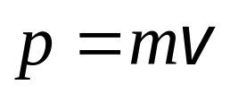

§5-3 相对论动力学基础
基本思路:
相对论力学量 经典力学量
相对论力学定律 经典力学定律
5.3.1 质量与速度的关系
质量的表达 猜想形式?
基本事实: 持续作用 动量 持续
约束:  速度v上限是 c
 空间的各向同性与速度方向无关
 对应原理要求 v << c时,m=m₀
Notes:
一、改造经典力学的两条原则 1. 狭义相对性原理(对称性思想)的要求 改造后的力学定律必须是洛仑兹变换的不变式
2. 对应原理的要求
新理论应该包容那些在一定范围内已被证明是正确的旧理论，并在极限条件下过渡到旧理论。 思路：重新定义质量、动量、能量，使相应的守恒定律在相对论力学中仍然成立。

Slide 2








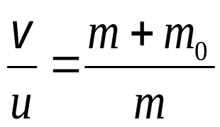
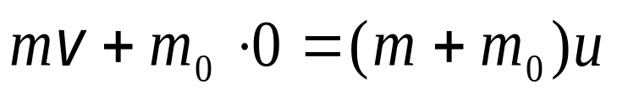
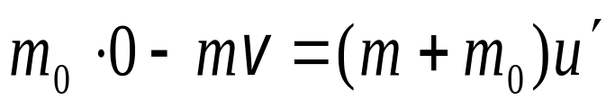
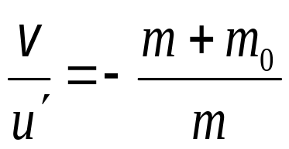
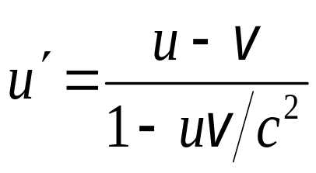
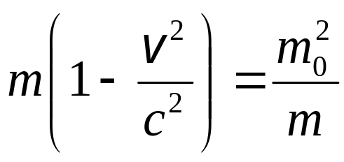
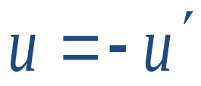
理想实验: 全同粒子的完全非弹性碰撞.设小球A和B的静止质量均为m₀,A静止于S′系,B静止于S系.
y
y′
y
y′
A
B
A
B
O
O′
x
x′
O
O′
x
x′
A
B
A
B
S系动量守恒:
S′系动量守恒:
速度变换式
Notes:
注意：这里使用的速度变换公式中u和v原理公式交换了

Slide 3
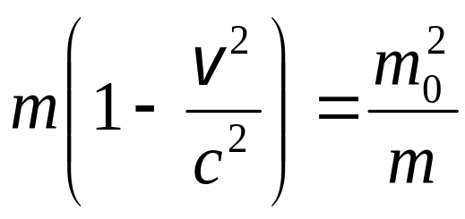

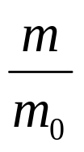

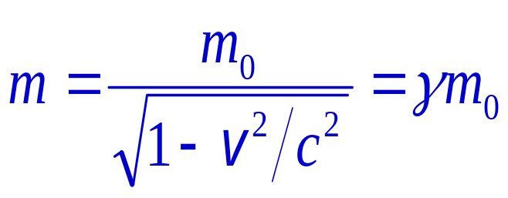






考夫曼实验结果:
电子质量随速度变化
质速关系
(mass-speed relation)
讨论: ➢普遍性: v << c时,m(v)=m₀ ⇒ 牛顿力学
v→ c 时,m → ∞ 在F作用下, a → 0
⇒ c 是极限速度
➢相对性: 质量具有相对性,反映了物质与运动的不可
分割性

Slide 4
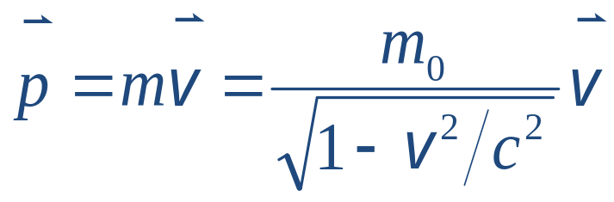
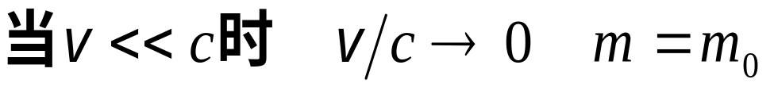
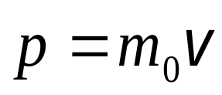
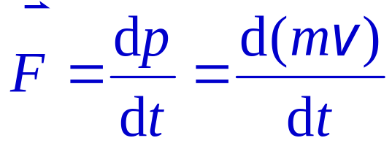
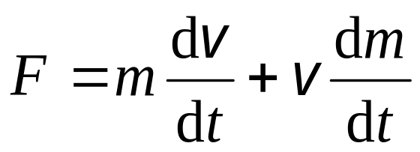

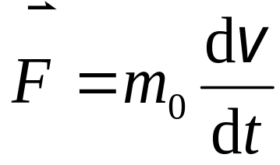
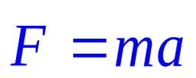
5.3.2 相对论动力学基本方程
1. 动量
2. 相对论基本方程
相对论动力学方程在洛伦兹变换下具有不变性.在低速时,退化为 ,相对论力学退化为经典力学.

Slide 5
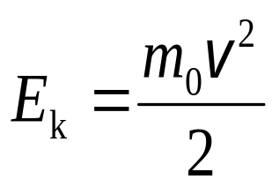
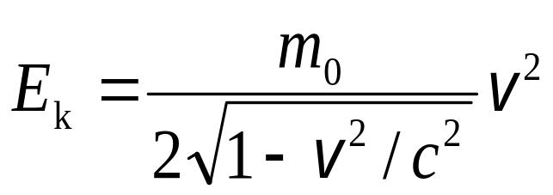
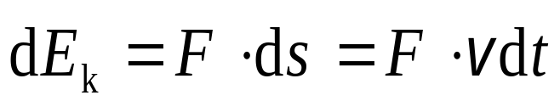
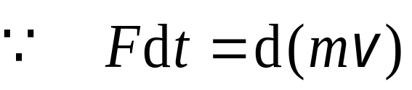
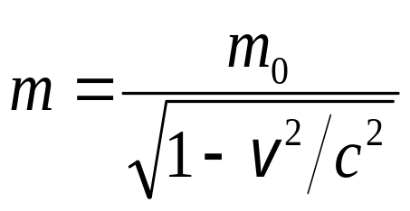
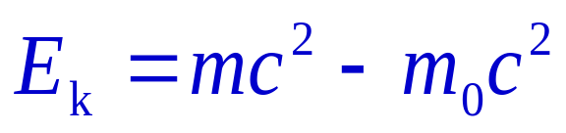
5.3.3 相对论动能
• 经典力学
• 相对论力学
?
数学推导 考虑
相对论动能:

Slide 6

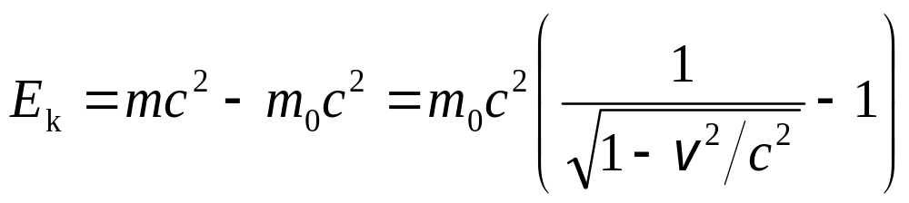
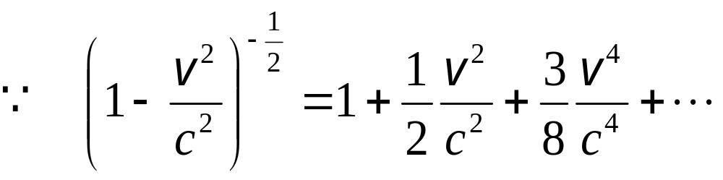
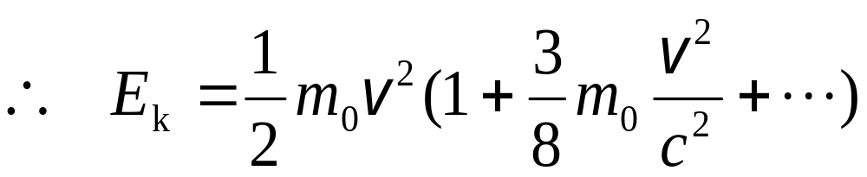
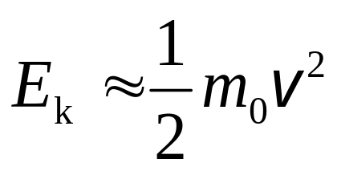
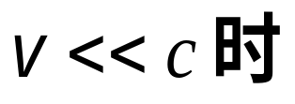
讨论:

Slide 7
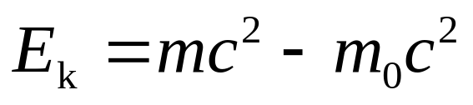
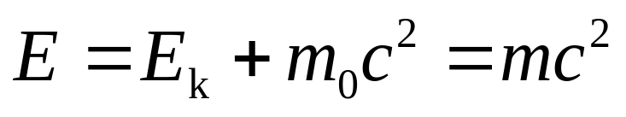
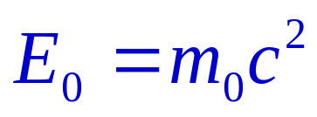

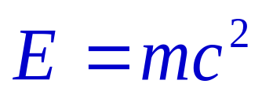
5.3.4 质能关系
运动时的能量
静止时的能量
定义: 物体静能(rest energy)
物体总能量
质能关系(mass-energy relation): 反映质量与能量的不可分割性,任何物体系统,可以由质量或者能量来表征其数量.
静止物体所含巨大能
量不引人注意,是因为没有能量向外流出
Notes:
静止物体所含的巨大能量不引人注意，是因为没有能量向外放出，好比一个从来不花钱的有钱人，没人说出她究竟有多少钱。

Slide 8
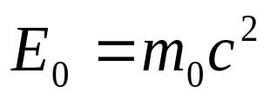
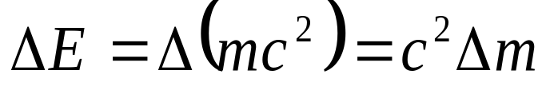
说明:
(1) 静能 表征物体静止时的总内能
分子间相互作用势能
分子运动动能
原子间结合在一起的化学能
原子核与电子结合在一起的电磁能
原子核内基本粒子间的结合能
(2) 质能关系统一了质量守恒定律和能量守恒定律
当质量发生Δm变化,能量也有相应变化ΔE
(3) 质能关系是人类打开核能宝库的钥匙
ΔE = c²Δm
Notes:
总质量、总能量不变

Slide 9
比结合(原子核中每个核子的平均结合能)能图的启示:
裂变: 重核分裂为中等质量的核
聚变: 轻核聚合为中等质量的核
质量亏损,释放结合能
应用: 原子弹、氢弹、核电站 ……
Notes:
原子核中每个核子的平均结合能叫比结合能。比结合能越大，原子核结合越紧密; 也越稳定。中等质量元素平均结合能大

Slide 10
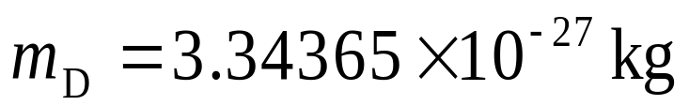
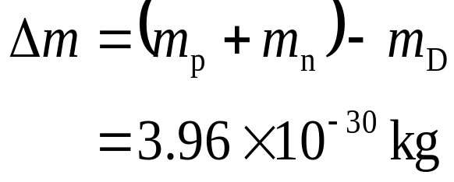
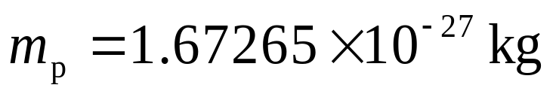
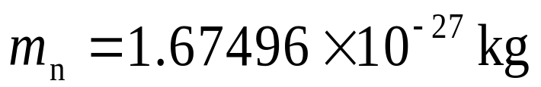
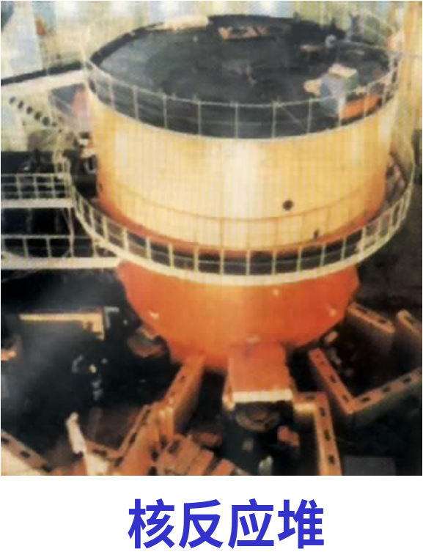
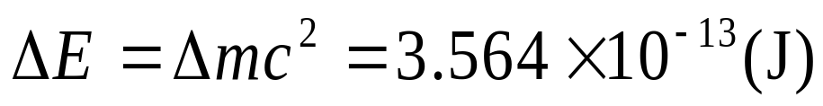
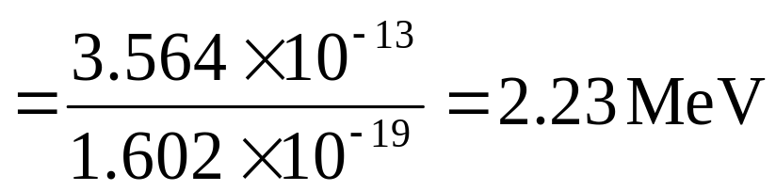
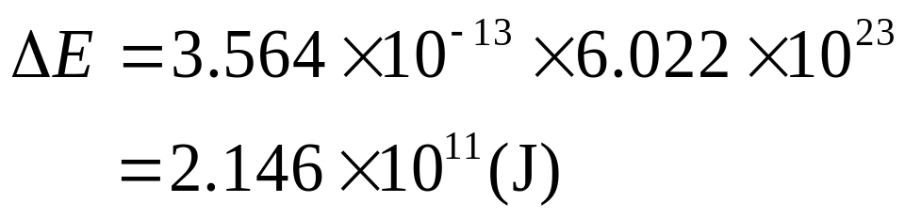
例5-7 计算核聚变中释放出的能量
氘核=质子+中子
氘核:
质子:
中子:
2克氘 (1摩尔): 6.022×10²³个氘核
释放能量:

Slide 11
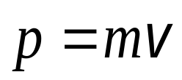
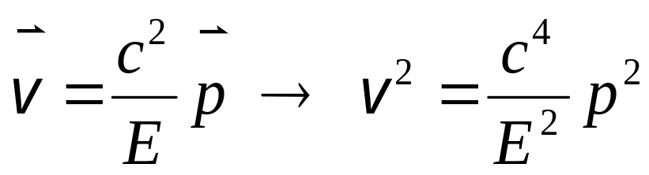
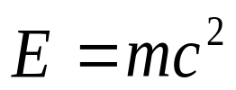
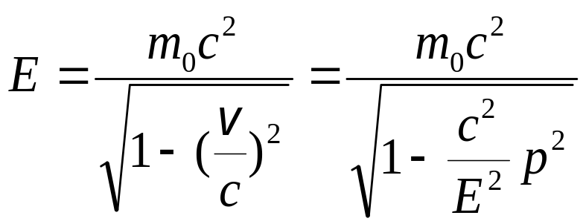

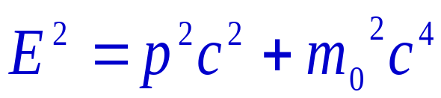
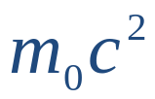


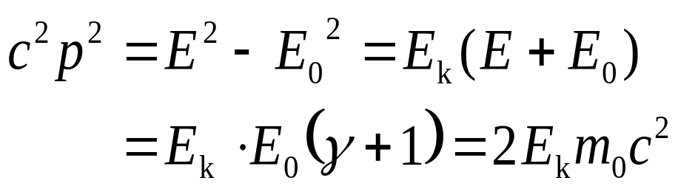

5.3.5 动量和能量的关系
消去m得
由
于是
讨论: 当 时

Slide 12





对光子: 由 可知
能量
动量
质量
光子的物质性: 光子无静止质量、静止能量,但有运动质
量、动量以及动能.
即: 光子在任何参考系中均以光速运动,找不到与光子相对静止的参考系.
Notes:
一切以光速运动的微观粒子，其静止质量必为零。

Slide 13





例5-9 一个中性π介子相对于观察者以速度v = kc 运动,以后衰变为两个光子,两光子的运动轨迹与π介子原来的方向成相等的角度 θ.试证明: (1) 两光子有相等的能量.(2) cosθ = k.
γ₁
证: (1) ⊥方向动量守恒
v
θ
θ
γ₂
(2) //方向动量守恒
能量守恒

Slide 14




例5-10 一个电子被电压为10⁶V的电场加速后,其质量为多少? 速率为多大?
解

Slide 15






小结: 相对论动力学的三个主要关系
质速关系:
质能关系:
总能
静能
动能
能量与动量的关系:
狭义相对论的意义和局限
一、相对论把对称性思想提高到作为构建物理理论的出发
点的高度
二、相对论改变了人类的时空观念和生活
三、狭义相对论不是终极理论
Notes:
为实现惯性系和非惯性系的平权，建立广义相对论。
爱因斯坦首先注意到此结论的重要性。写到：“…在引力场中一切物体都具有同一加速度。这条定律也可表述为惯性质量同引力质量相同的定律。它当时就使我认识到它的全部重要性。我为它的存在感到极为惊奇，并猜想其中必定有一把可以更加深入地了解惯性和引力的钥匙。”

